Slide 1
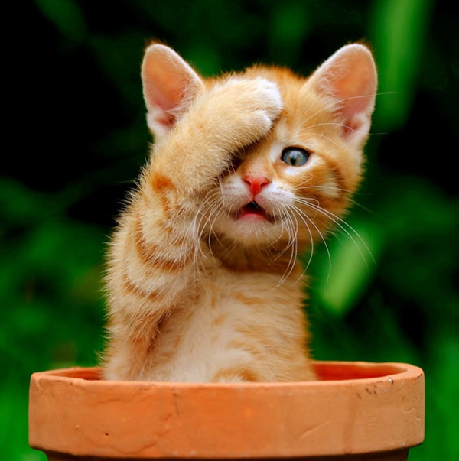
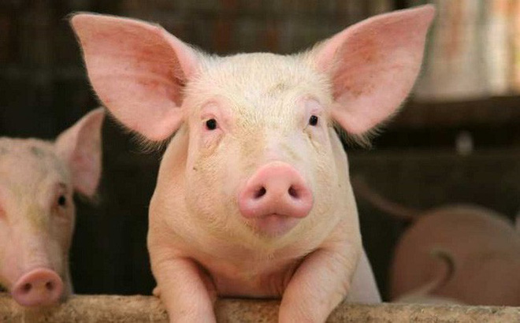
Bài 31
Giống vật nuôi

Slide 2
Bài 31: GIỐNG VẬT NUÔI
Khái niệm về giống vật nuôi
1) Thế nào là giống vật nuôi?

Slide 3
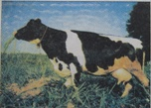
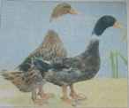


Slide 4
Bài 31: GIỐNG VẬT NUÔI
Khái niệm về giống vật nuôi
1) Thế nào là giống vật nuôi?
Vịt Cỏ có nhiều màu lông khác nhau, có tầm vóc nhỏ bé, nhanh nhẹn, dễ nuôi.
Vịt cỏ
Bò Hà Lan : chủ yếu có màu lang trắng đen, cho sản lượng sữa cao.
Bò sữa Hà Lan
Lợn Lanđơrat Lông da trắng tuyền.
Tai to, mềm, rủ xuống che lấp mặt.
Thân dài, mình thon. Tỉ lệ nạc cao.
Lợn landrat

Slide 5
Bài 31: GIỐNG VẬT NUÔI
Khái niệm về giống vật nuôi
1) Thế nào là giống vật nuôi?
Có nhiều màu lông khác nhau, có tầm vóc nhỏ bé, nhanh nhẹn.
Vịt cỏ
Ngoại hình.
Bò sữa Hà Lan
Bò Hà Lan : chủ yếu có màu lang trắng đen.
Lợn Lanđơrat Lông da trắng
tuyền. Tai to, mềm, rủ xuống
che lấp mặt. Thân dài, mình thon.
Lợn landrat

Slide 6
Bài 31: GIỐNG VẬT NUÔI
Khái niệm về giống vật nuôi
1) Thế nào là giống vật nuôi?
Vịt cỏ
Trứng nhỏ, tỉ lệ phôi cao.
Tính năng sản xuất.
Bò sữa Hà Lan
Cho sản lượng sữa cao.
Lợn landrat
Tỉ lệ nạc cao.

Slide 7
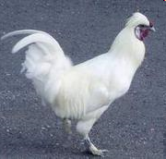
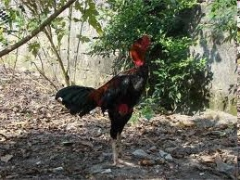
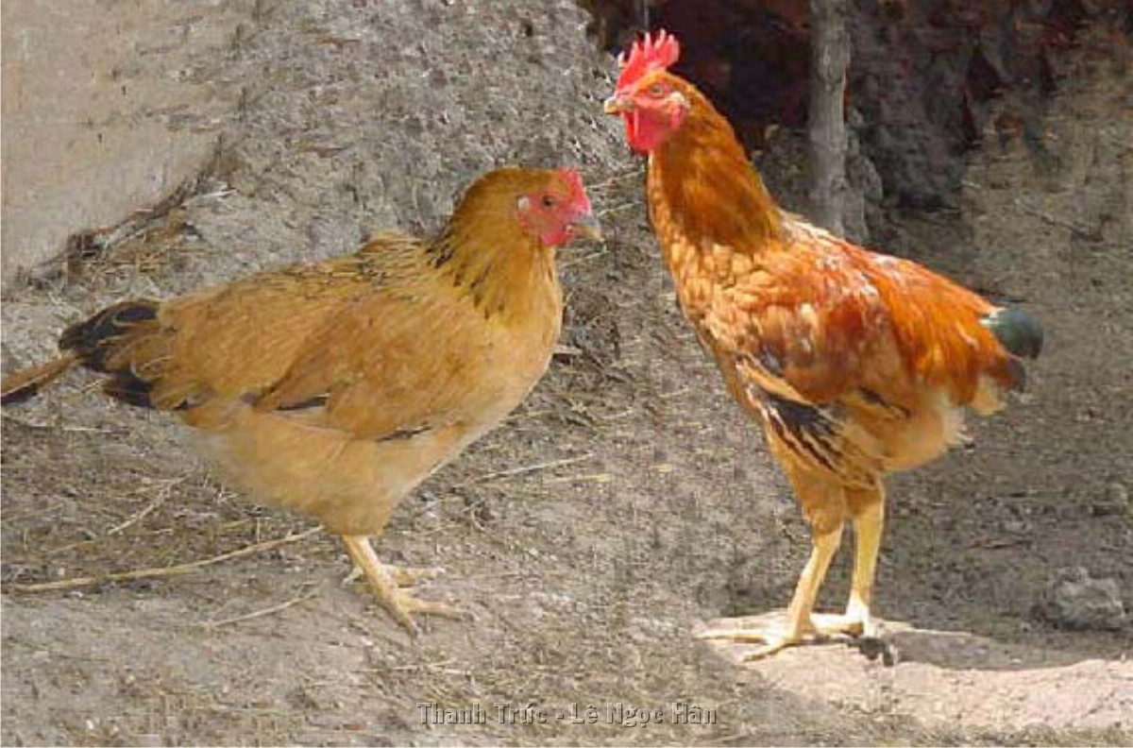
Gà Tre
Gà Ác
Gà Chọi
Gà Tàu

Slide 8
Bài 31: GIỐNG VẬT NUÔI
Khái niệm về giống vật nuôi
1) Thế nào là giống vật nuôi
Đặc điểm ngoại hình, thể chất và tính năng sản xuất của những con vật cùng giống thế nào?

Slide 9
Bài 31: GIỐNG VẬT NUÔI
Khái niệm về giống vật nuôi
1) Thế nào là giống vật nuôi
Tên giống vật nuôi | Đặc điểm ngoại hình dễ nhận biết nhất

Slide 10
Bài 31: GIỐNG VẬT NUÔI
Khái niệm về giống vật nuôi
1) Thế nào là giống vật nuôi
Tên giống vật nuôi | Đặc điểm ngoại hình dễ nhận biết nhất
Gà Đông Cảo Heo mọi Gà tre | Chân cao, to, xù xì. Thường có màu đen hoặc lang trắng đen, chân ngắn, bụng sệ. Người nhỏ bé, nhanh nhẹn…

Slide 11
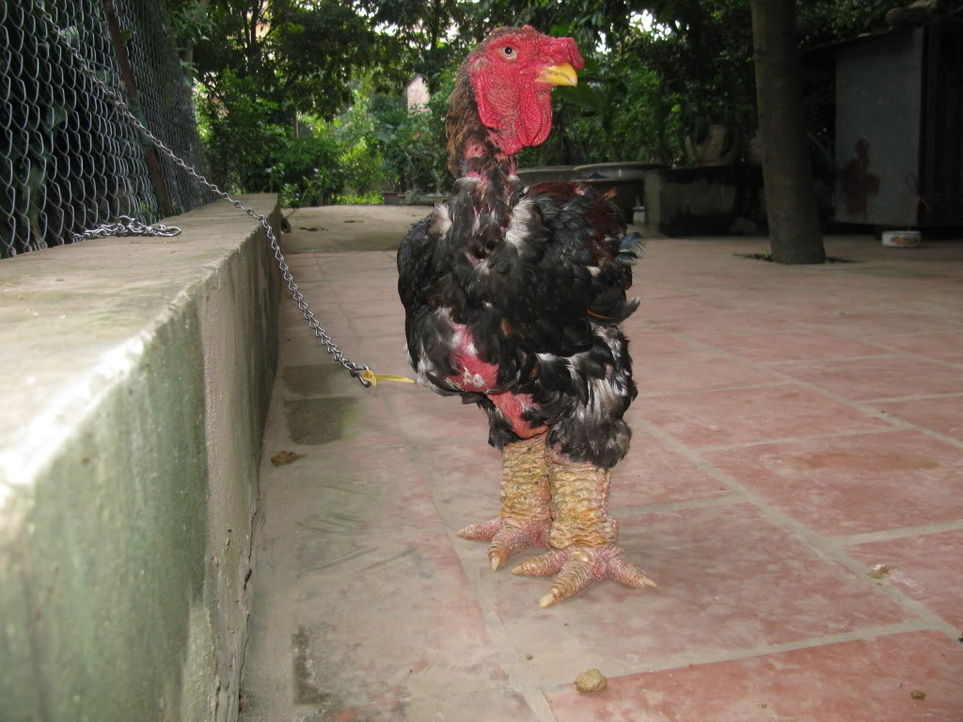
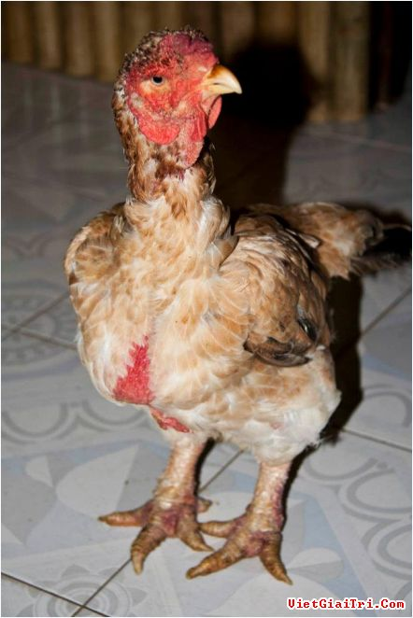
Gà đông cảo.

Slide 12
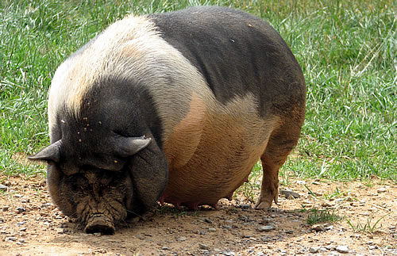
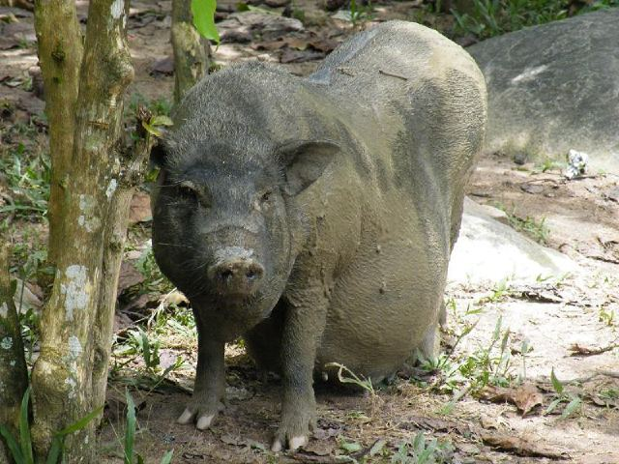
Heo mọi.

Slide 13
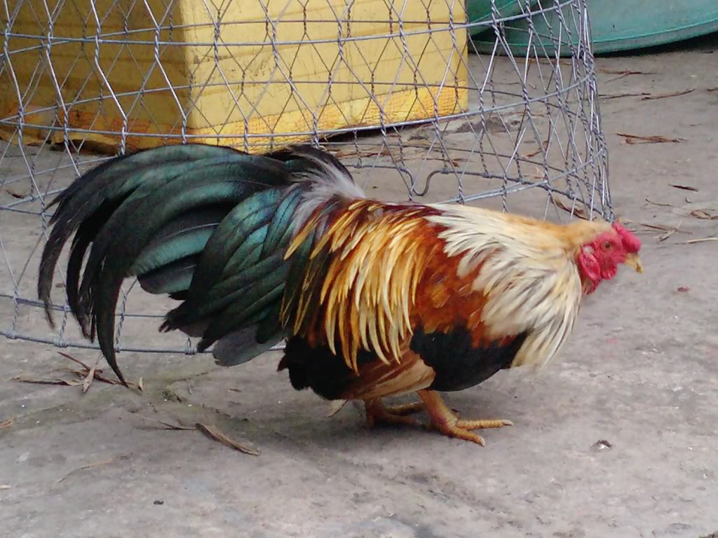
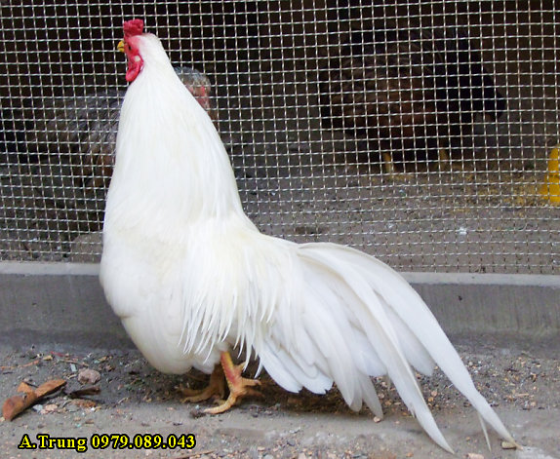
Gà tre.

Slide 14
Bài 31: GIỐNG VẬT NUÔI
Khái niệm về giống vật nuôi
1) Thế nào là giống vật nuôi?
Giống vật nuôi là sản phẩm do con
người tạo ra. Mỗi giống vật nuôi đều
có đặc điểm………………giống nhau,
có ..……………và…………………..........
như nhau, có tính di truyền ổn định,
có số lượng cá thể nhất định.
ngoại hình
năng suất
chất lượng sản phẩm

Slide 15
Bài 31: GIỐNG VẬT NUÔI
Khái niệm về giống vật nuôi
Thế nào là giống vật nuôi?
Phân loại giống vật nuôi.
- Theo địa lý.
- Theo hình thái ngoại hình
- Theo mức độ hoàn thiện của giống
- Theo hướng sản xuất.
Đọc thông tin sgk và trả lời:
Nêu cách phân loại giống vật nuôi?

Slide 16
Bài 31: GIỐNG VẬT NUÔI
Khái niệm về giống vật nuôi
Thế nào là giống vật nuôi?
Phân loại giống vật nuôi.
Nêu ví dụ cho từng cách phân loại?

Slide 17
Bài 31: GIỐNG VẬT NUÔI
Khái niệm về giống vật nuôi
Thế nào là giống vật nuôi?
Phân loại giống vật nuôi.

Slide 18
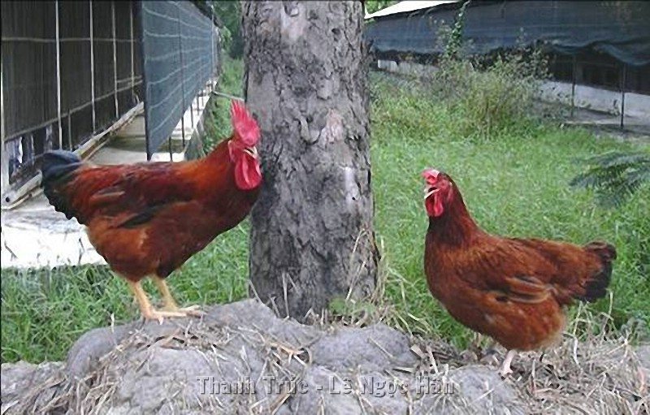
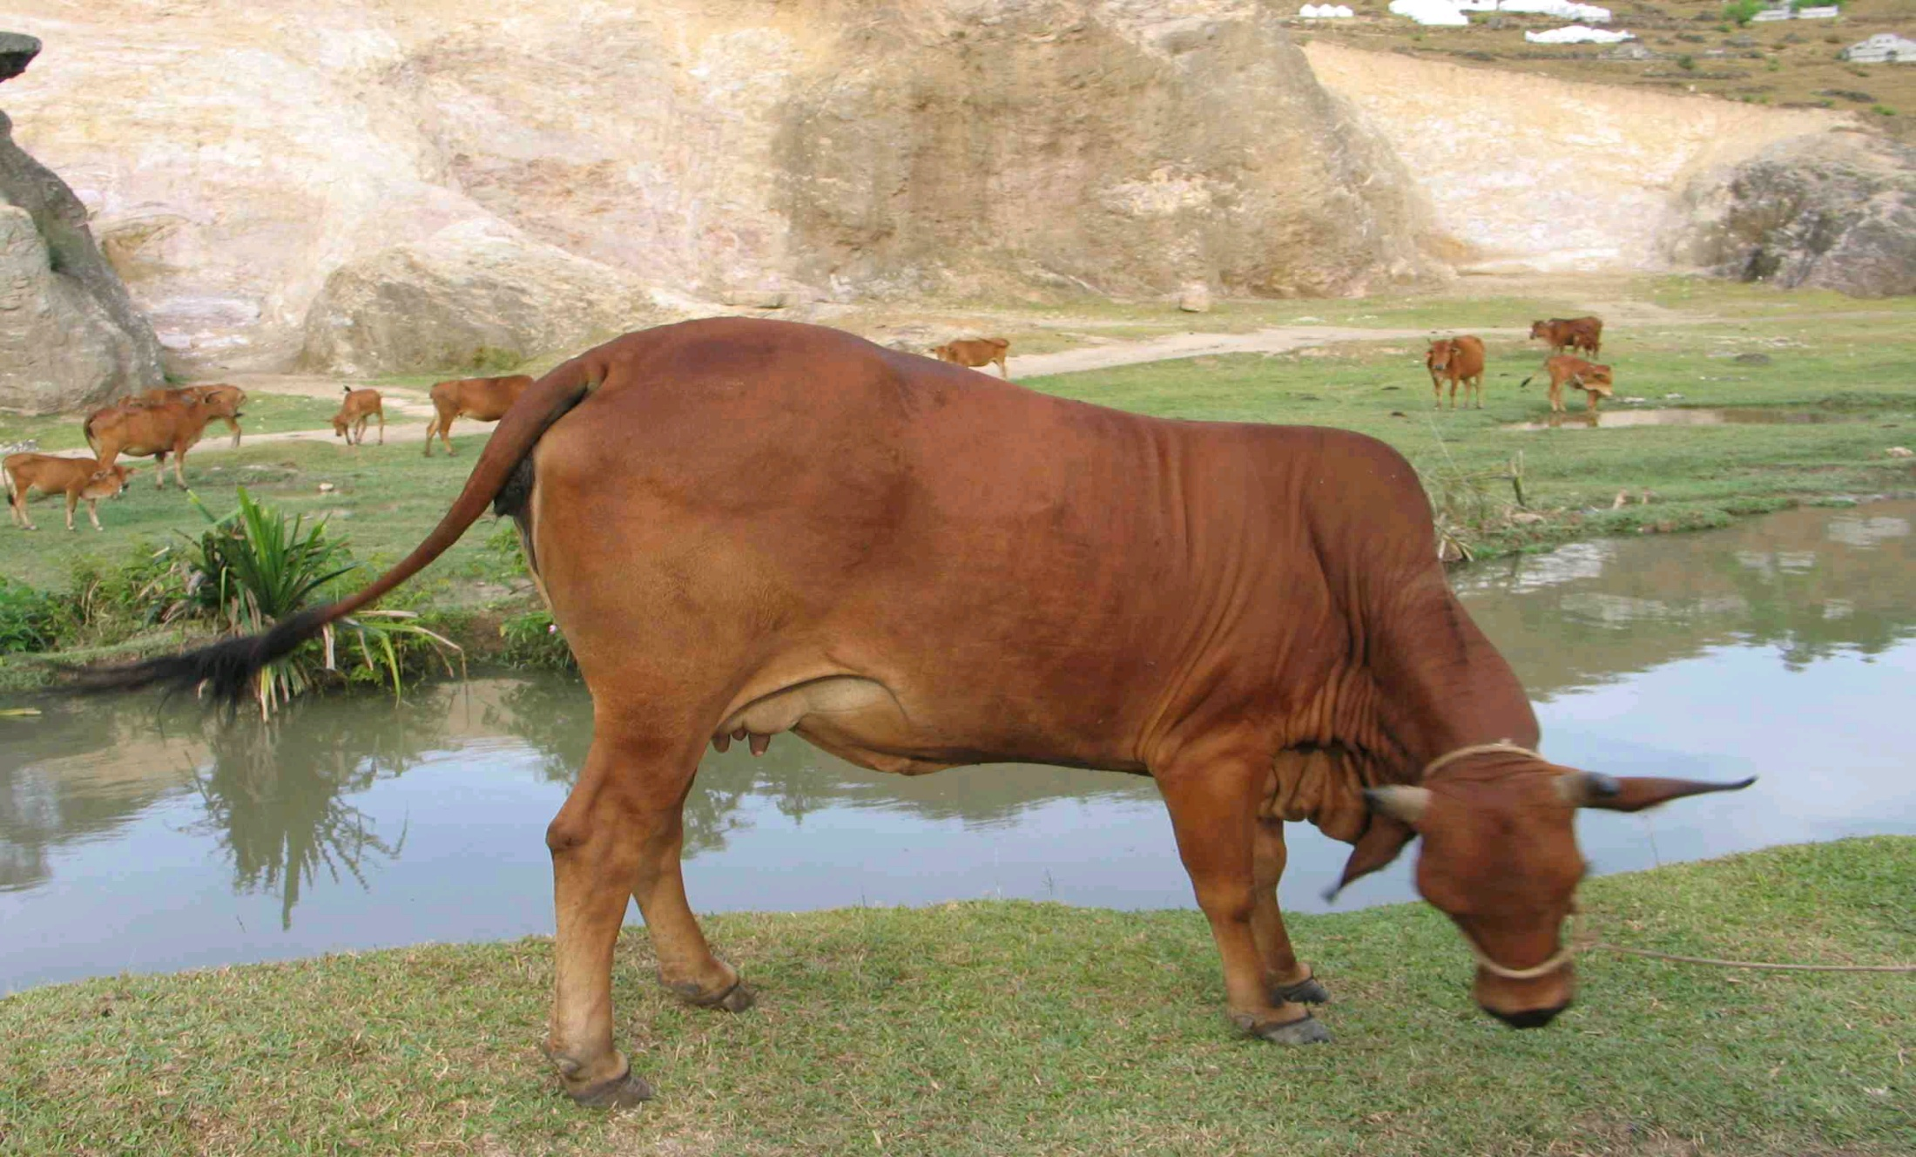
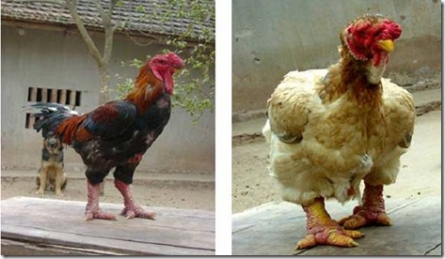
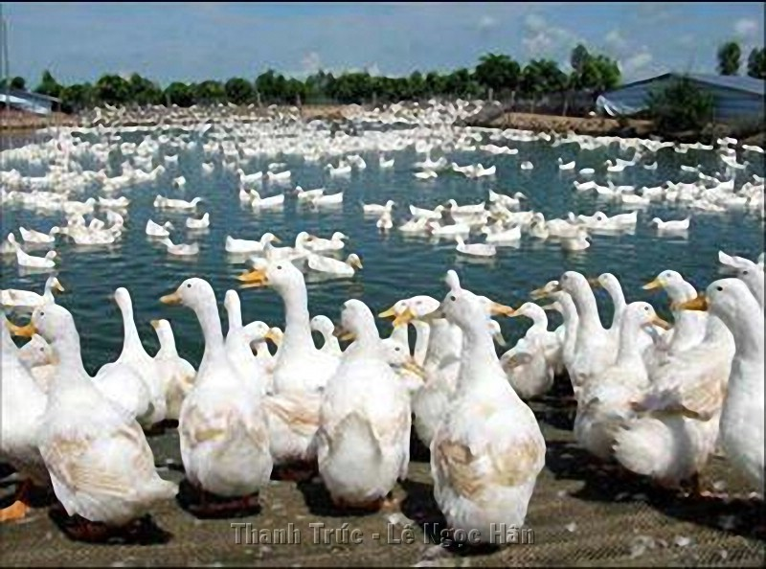
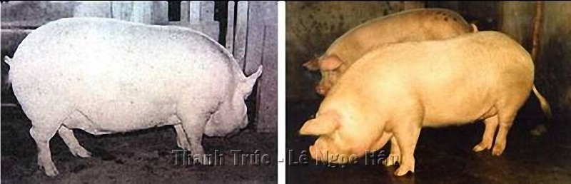
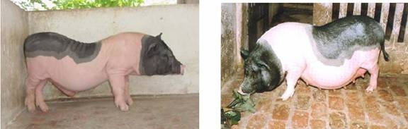
Cách phân loại giống vật nuôi theo địa lý.
Vịt Anh Đào- Thung lũng Anh Đào-Anh Quốc
Gà Đông Cảo
Gà Bình Thắng
Lợn Móng Cái
Lợn Thuộc Nhiêu
Xã Thuộc Nhiêu- Huyện Châu thành- Tỉnh Tiền Giang
Xã Đông Tảo-Khoái Châu-Hưng Yên
Thành phố Móng Cái – Tỉnh Quảng Ninh

Slide 19
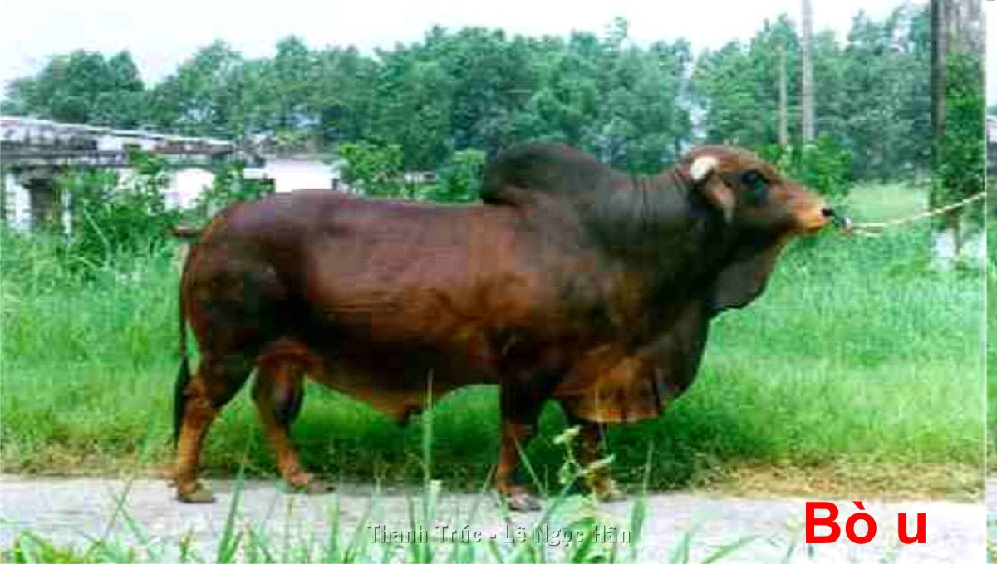
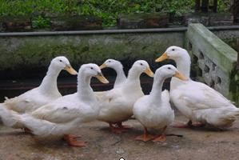
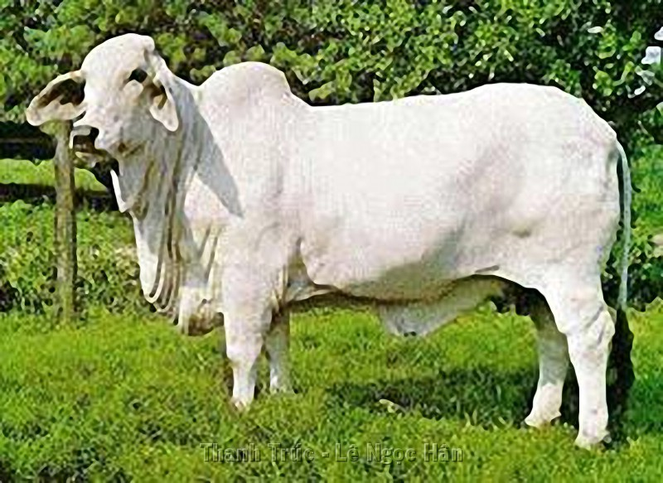
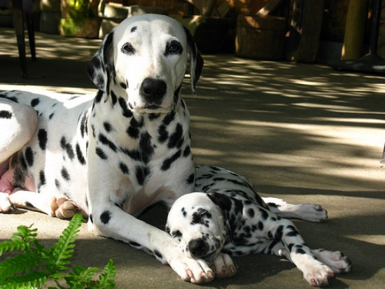
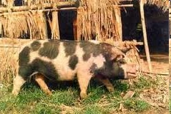
Cách phân loại giống vật nuôi
theo hình thái, ngoại hình
Vịt cổ lùn
Chó đốm
Heo bông
Bò trắng

Slide 20
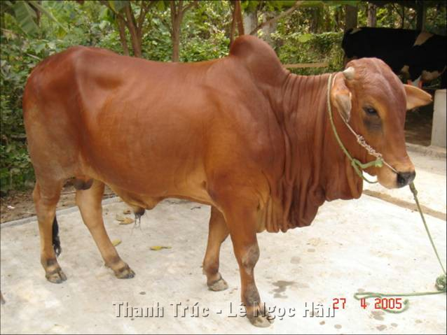
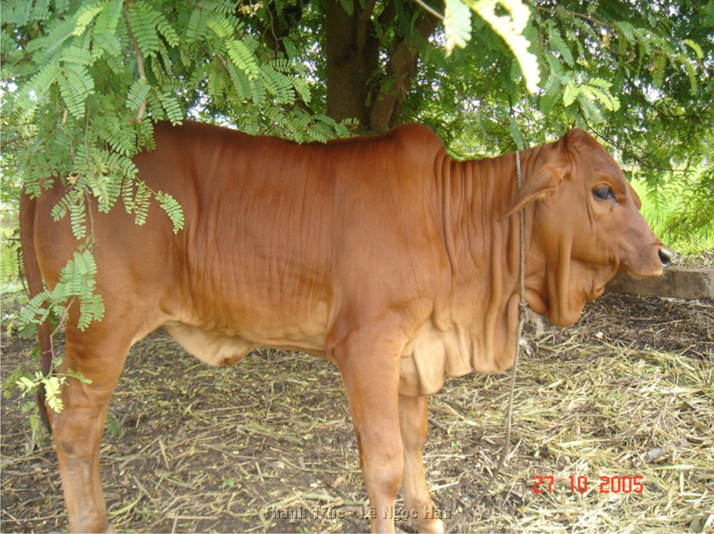
Cách phân loại giống vật nuôi
theo mức độ hoàn thiện của giống
Bò lai Sind
Bò lai Brahman

Slide 21
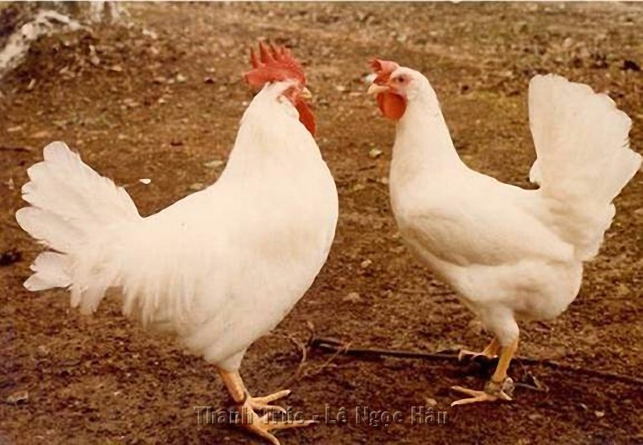
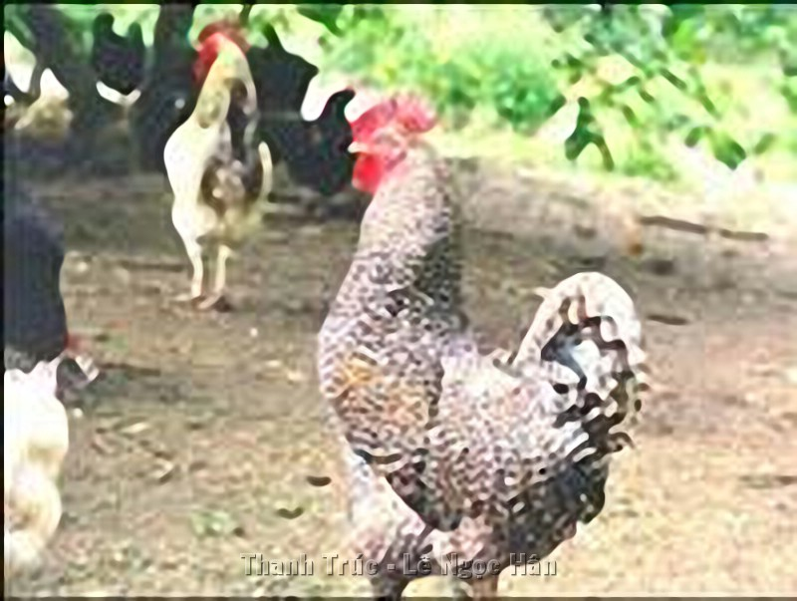
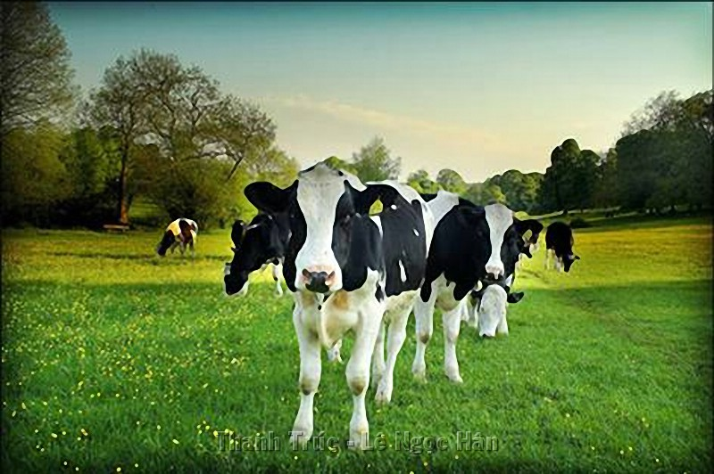
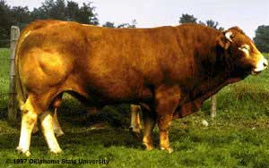
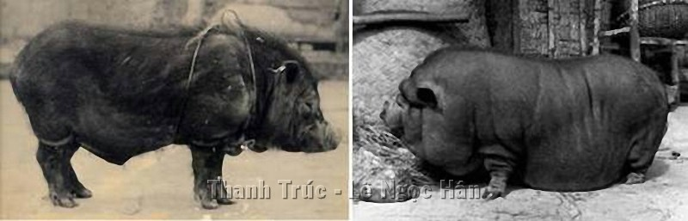
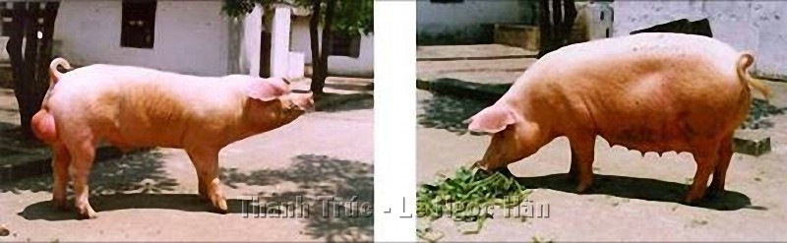
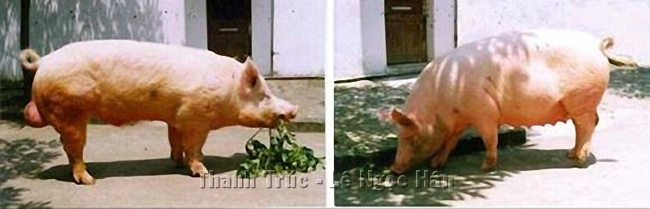
Cách phân loại giống vật nuôi
theo hướng sản xuất
Gà siêu trứng
Gà siêu thịt
Lợn Lanđơrat (hướng nạc)
Lợn Đại Bạch (hướng thịt mỡ)
Lợn Ỉ (hướng mỡ)
Bò thịt
Bò sữa

Slide 22
Bài 31: GIỐNG VẬT NUÔI
Khái niệm về giống vật nuôi
Thế nào là giống vật nuôi?
Phân loại giống vật nuôi.
Điều kiện để được công nhận là một giống vật nuôi.

Slide 23
Từ khái niệm giống vật nuôi xác định những điều kiện đúng để các vật nuôi được công nhận là 1 giống.
☑
a)Có chung nguồn gốc
b)Có ngoại hình khác nhau
c)Có nguồn gốc khác nhau
d)Có đặc điểm ngoại hình và năng suất giống nhau
e)Cùng sống chung 1 xã
g)Có đặc điểm riêng biệt không truyền cho đời sau
h)Có tính di truyền ổn định
i)Có khoảng vài chục cá thể
k)Đạt đến một số lượng cá thể nhất định và có địa bàn phân bố rộng
☑
☑
☑

Slide 24
Bài 31: GIỐNG VẬT NUÔI
Khái niệm về giống vật nuôi
Thế nào là giống vật nuôi?
Phân loại giống vật nuôi.
Điều kiện để được công nhận là một giống vật nuôi.
- Có chung nguồn gốc.
- Có đặc điểm ngoại hình và năng suất giống nhau.
- Có tính di truyền ổn định.
- Đạt đến một số lượng cá thể nhất định và có địa bàn phân bố rộng.

Slide 25
Bài 31: GIỐNG VẬT NUÔI
Khái niệm về giống vật nuôi
Thế nào là giống vật nuôi?
Phân loại giống vật nuôi.
Điều kiện để được công nhận là một giống vật nuôi.
II. Vai trò của giống vật nuôi trong chăn nuôi.

Slide 26
Bài 31: GIỐNG VẬT NUÔI
Khái niệm về giống vật nuôi
Thế nào là giống vật nuôi?
Phân loại giống vật nuôi.
Điều kiện để được công nhận là một giống vật nuôi.
II. Vai trò của giống vật nuôi trong chăn nuôi.

Slide 27
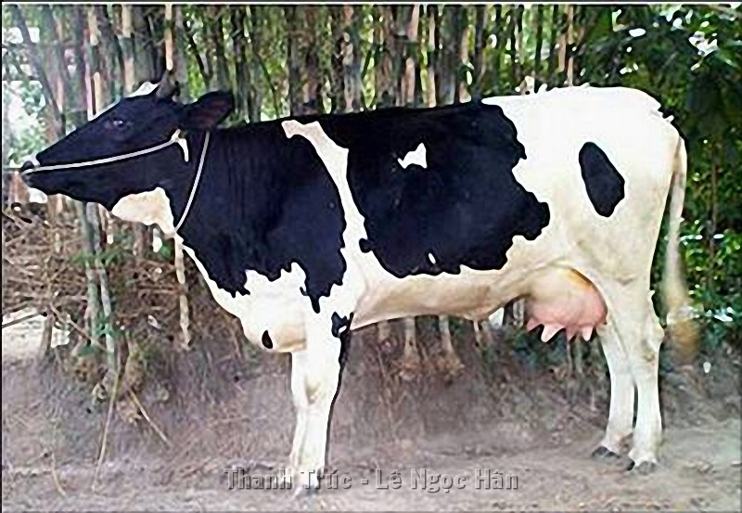
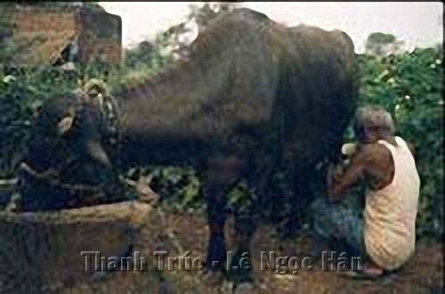
Bò Hà Lan
Tỉ lệ mỡ sữa của trâu Mura và bò Hà lan do yếu tố nào quyết định?
Cả 2 đều được nuôi trong cùng điều kiện
Trâu Mura
Tỉ lệ mỡ 3.8-4%
Tỉ lệ mỡ 7.9%

Slide 28
Bài 31: GIỐNG VẬT NUÔI
Khái niệm về giống vật nuôi
Thế nào là giống vật nuôi?
Phân loại giống vật nuôi.
Điều kiện để được công nhận là một giống vật nuôi.
II. Vai trò của giống vật nuôi trong chăn nuôi.
Giống vật nuôi có vai trò gì trong chăn nuôi?

Slide 29
Bài 31: GIỐNG VẬT NUÔI
Khái niệm về giống vật nuôi
Thế nào là giống vật nuôi?
Phân loại giống vật nuôi.
Điều kiện để được công nhận là một giống vật nuôi.
II. Vai trò của giống vật nuôi trong chăn nuôi.
- Giống vật nuôi quyết định đến năng suất chăn nuôi.
- Giống vật nuôi quyết định đến chất lượng sản phẩm chăn nuôi.

Slide 30
Tên gọi vật nuôi | Cách phân loại giống vật nuôi theo
 | Địa lý | Hình thái ngoại hình | Mức độ hoàn thiện của giống | Hướng sản xuất
Lợn Móng Cái
Gà siêu trứng
Bò u
Lợn Ỉ mỡ
Chó đốm
Gà tre
Vịt Anh Đào
Bò lai Sin
Bò thịt
Vịt cổ lùn
Gà Đông Cảo
X
X
X
X
X
X
X
X
X
X
X

Slide 31
Câu 2. Hãy cho biết các phát biểu sau đúng hay sai.
1. Giống vật nuôi quyết định đến năng suất và chất lượng sản phẩm chăn nuôi.
2. Trong cùng điều kiện nuôi dưỡng, chăm sóc các giống vật nuôi khác nhau cho năng suất như nhau.
3. Muốn chăn nuôi hiệu quả cần phải chọn giống vật nuôi phù hợp.
4. Giữa giống vật nuôi và điều kiện nuôi dưỡng, chăm sóc thì giống vật nuôi đóng vai trò quyết định đến năng suất và chất lượng sản phẩm chăn nuôi.
Đ
S
Đ
Đ

Slide 32

Thank you!

